Slide 1
Road Fighter
게임 프로그래밍 개발 실무자 과정
황교선

Slide 2
개발환경
VisualStudio 2017
C++
Win32 API
그림판
포토샵

Slide 3
게임소개
코나미 社가 1980년대에 만든 레이싱 게임
로드파이터를 재현해 보고자 하였습니다.
Space바를 이용하여 가속하고 방향키를 이용하여 차선을 변경하는 AI차량을 피하며 일정시간을 달리는 형식입니다.
해상도 1024x768이며 방향키 조작 시 일정 량만큼
연료가 추가로 소모됩니다.

Slide 4
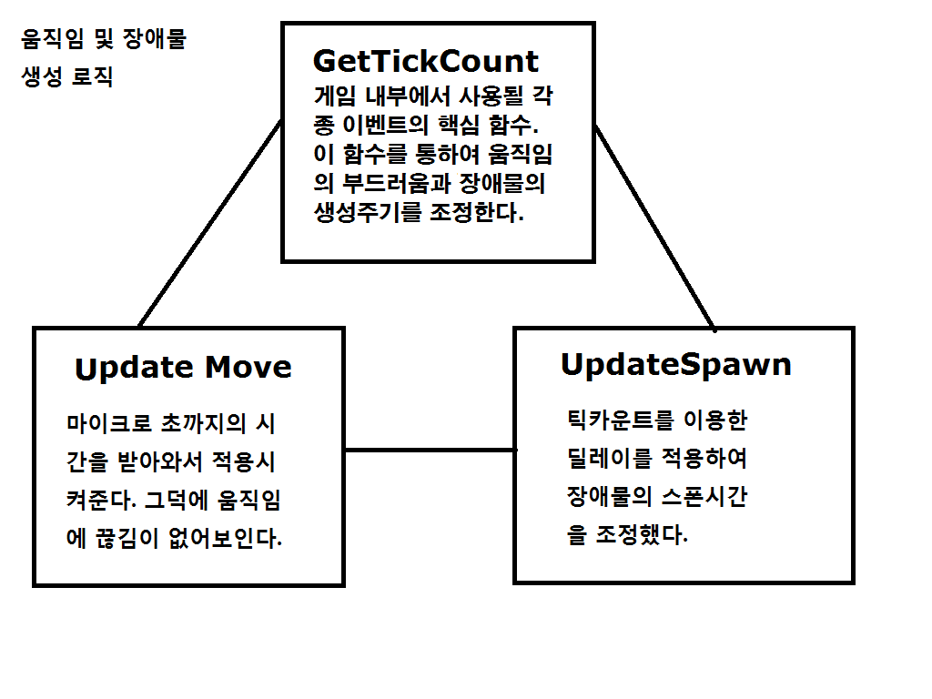
핵심구조

Slide 5
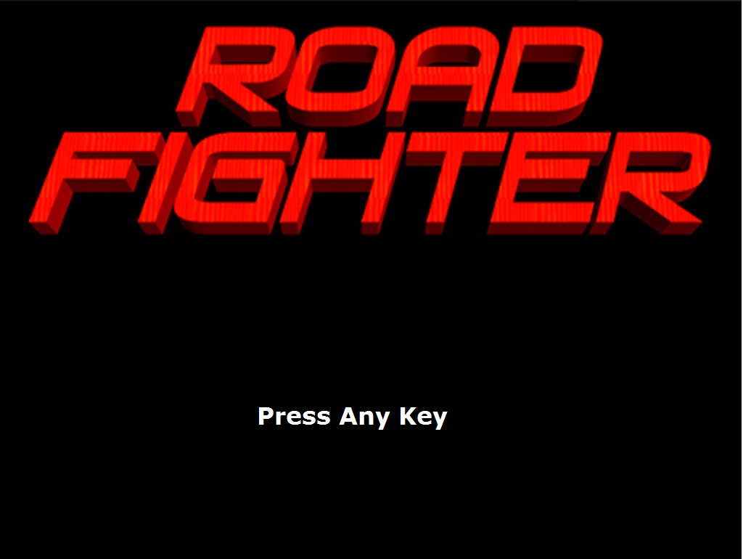
실행 이미지 1

Slide 6
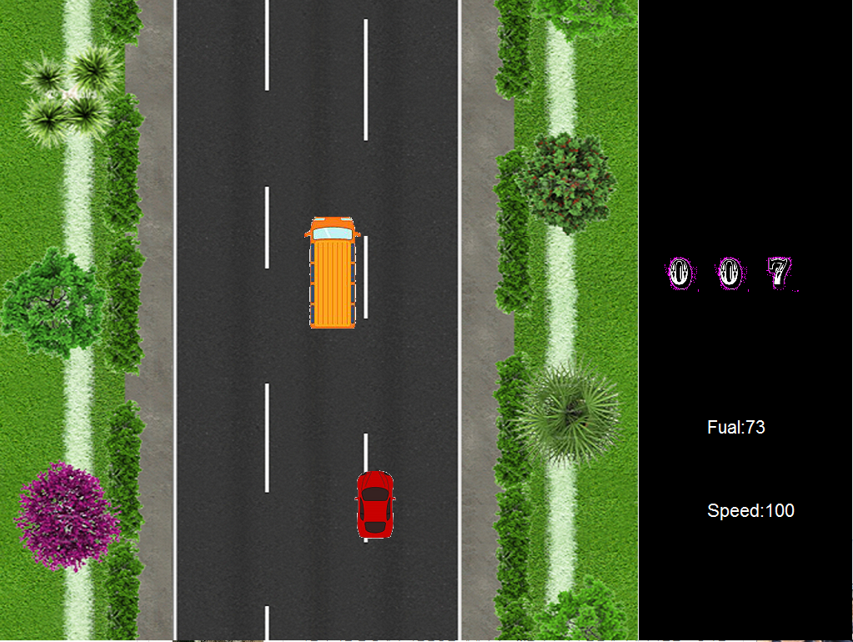
실행 이미지 2

Slide 7
시연

Slide 8
추가할 점 및 수정사항
함수들의 Class 화.
Intro 화면서 준비 화면으로 넘어갈 때의 Tick 동결
원본 Road Fighter처럼 각 Stage 테마 구현
충돌체크 변경

Slide 9
Q&A

